Slide 1
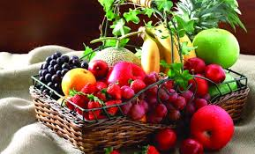
আজকের ক্লাসে সবাইকে
স্বাগতম

Slide 2
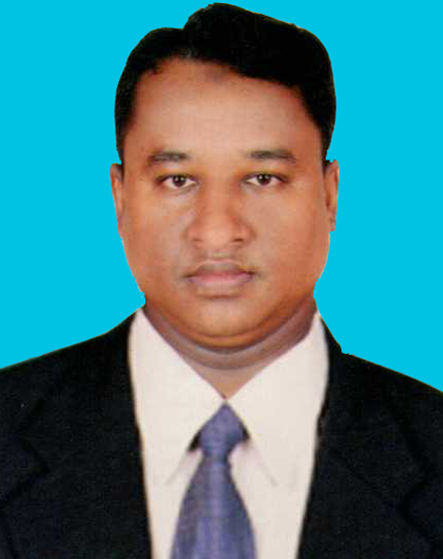
শিক্ষক পরিচিতি
কাজী আরিফুর রহমান
সহকারী শিক্ষক
গুণবতী বহুমুখী উচ্চ বিদ্যালয়
গুণবতী, চৌদ্দগ্রাম, কুমিল্লা।
মোবাইলঃ ০১৮১৫৭০৫২৭০
E-mail: kaziarifrahman44@gmail.com

Slide 3
পাঠ পরিচিতি
শ্রেনিঃ 6ষ্ঠ
বিষয়ঃ বিজ্ঞান
অধ্যায়-১৩, পাঠ-৮।
সাধারণ পাঠঃ খাদ্য ও পুষ্টি।
আজকের পাঠঃ সুষম খাদ্য
সময়ঃ ৪০মিনিট

Slide 4
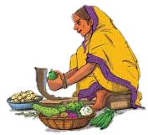
ছবিতে কী দেখতে পাচ্ছি?
মা আমাদের জন্য রান্নার প্রস্তুতি নিচ্ছেন।

Slide 5
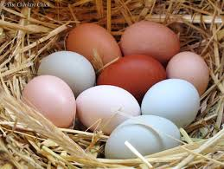
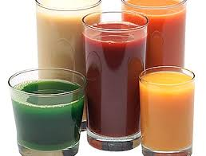
এই খাবার গুলির নাম কী?
এগুলো কি সুষম খাবার?

Slide 6
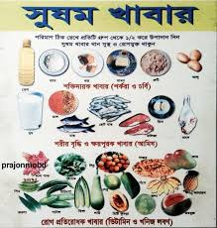
আজ আমরা শিখবো
সুষম খাবার
সম্পর্কে।

Slide 7
শিখণফলঃ
এই পাঠ শেষে শিক্ষার্থীরা.......
১.সুষম খাবার কী তা বলতে পারবে।
২.সুষম খাবার চিহ্নিত করতে পারবে।
৩.সুষম খাদ্যের প্রয়োজনীয়তা/গুরুত্ব ব্যাখ্যা করতে পারবে।

Slide 8
সুষম খাদ্য বলতে আমরা সেই সকল খাবারকে বুঝি, যাতে প্রয়োজনীয় সকল খাদ্য উপাদান পরিমান মত থাকে।
অর্থাৎ প্রোটিন, শর্করা, চর্বি, ভিটামিন ও পানি দেহের প্রয়োজন অনুযায়ী সঠিক পরিমাণে থাকে।

Slide 9
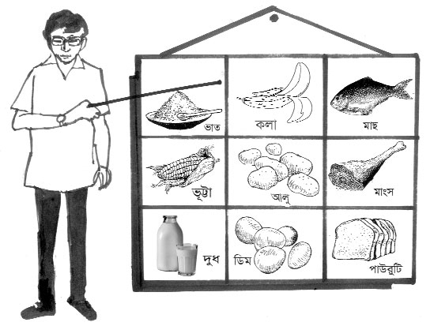
পাঠ্য বইয়ের আলোকে সংক্ষিপ্ত আলোচনা ও লিখন।

Slide 10
সুষম খাদ্য বলতে কী বুঝ?
একক কাজ

Slide 11
সুষম খাদ্যের বিপরীত হলো অসুষম খাদ্য।
অসুষম খাদ্যঃ খাদ্য তালিকায় ছয়টি খাদ্য উপাদানের যে কোনো একটি কম থাকলে বা না থাকলে তাকে অসুষম খাদ্য বা অসম খাদ্য বলে।
আমাদের দেশের বেশিরভাগ লোকের খাদ্যই অসম।

Slide 12
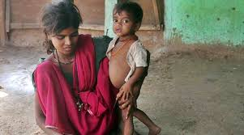
অপুষ্টি বা পুষ্টিহীনতাঃ
খাদ্যে প্রোটিন, শর্করা, খনিজ লবন এবং ভিটামিন পরিমাণের চেয়ে কম থাকলে দেহে পুষ্টির অভাব ঘটে। দেহে প্রয়োজনীয় পুষ্টির অভাবকে অপুষ্টি বা পুষ্টিহীনতা বলে।

Slide 13
অপুষ্টি বা পুষ্টিহীনতার ফলে আমরা বিভিন্ন রোগে আক্রান্ত হতে পারি।

Slide 14
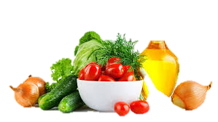
সুষম খাদ্য নিশ্চিত করার জন্য যে বিষয়গুলো মনে রাখা জরুরীঃ
শর্করা জাতীয় খাদ্য বেশি খেতে হবে।
যথেষ্ট পরিমাণ শাক-সবজি খেতে হবে।
মাছ বেশ খেতে হবে।
মিষ্টি ও তেল বা চর্বি জাতীয় খাবার কম খেতে হবে।

Slide 15
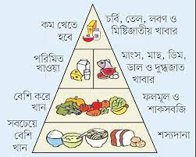
বিষয়টিকে নিচের চিত্রের মাধ্যমে দেখানো যায়

Slide 16
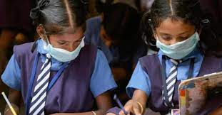
জোড়ায় কাজ সময়ঃ ১০ মিনিট
সুষম খাদ্যের প্রয়োজনীয়তা বুঝিয়ে লিখ।

Slide 17
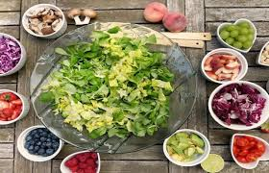
মূল্যায়ন
পুষ্টিহীনতা দূরীকরনে আমাদের কোন খাবারগুলো বেশী খাওয়া উচিত ?

Slide 18
বাড়ির কাজ
“সুস্থতার জন্য সুষম খাদ্য”- এই বিষয়ের আলোকে প্রত্যেকে একটি করে পোস্টার তৈরি করে আনবে।

Slide 19
ধন্যবাদ

